Slide 1


Slide 2

لماذا هذه الدورة؟
الدورة التأهيلية للحياة الزوجية

Slide 3
لماذا هذه الدورة؟
ليرضى الله
لأن الإسلام يدعونا
لأن الواقع يستصرخنا

Slide 4

أولاً: ليرضى الله
Notes:
إضافة صورة إلهي أنت مقصودي

Slide 5
ثانياً:
لأن الإسلام يدعونا من خلال
1- القرآن الكريم
2- الحديث الشريف
3- الفقه الإسلامي

Slide 6
القرآن الكريم
1- عدد الآيات
2- عناوين سور
3- آيات عن أسر ناجحة وأسر مفككة

Slide 7

الحديث الشريف
1- أحاديث شريفة.
2- السيرة العطرة.
Notes:
اشارة استفهام كبيرة عند الأحاديث

Slide 8
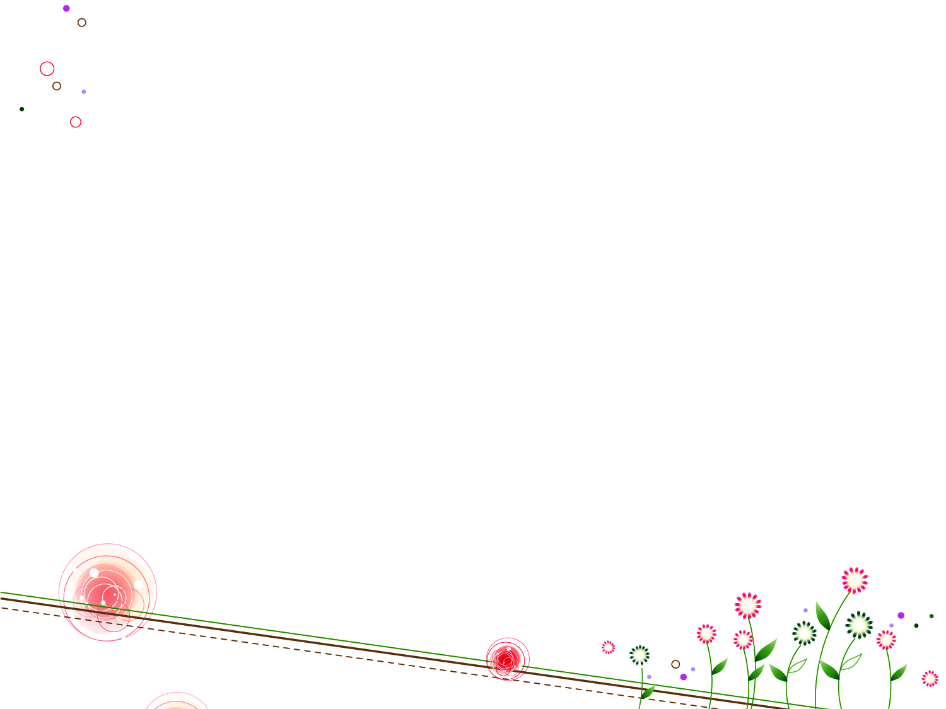
أحكام الأسرة في الفقه الإسلامي
Notes:
صورة 1/5 كبيرة

Slide 9
أحكام الأسرة في الفقه الإسلامي
Notes:
صورة 1/5 كبيرة

Slide 10
الفقه الإسلامي
عبادات
معاملات
أحوال شخصية (أسرة)
قضاء
سياسة شرعية

Slide 11
ثالثاً:
لأن الواقع يستصرخنا
ارتفاع نسب الطلاق
ضعف التأهيل
حال الأسرة عند غيرنا
استهداف الأسرة

Slide 12

1 – ارتفاع نسب الطلاق
Notes:
إضافة صورة

Slide 13
الزواج والطلاق في مصر
السنة | الزواج | الطلاق | نسبة الطلاق الى الزواج
2007 | 614848 | 77878 | 12.0%
2008 | 660159 | 84430 | 12.7%
2009 | 759004 | 141467 | 18.6%
2010 | 864857 | 149376 | 17.2%
2011 | 865853 | 145505 | 16.8%
2013 | 909400 | 162580 | 17.9%
2014 | 953100 | 180340 | 19%
2015 | 969399 | 199867 | 20.6%
2016 | 938530 | 192100 | 20.4%

Slide 14
نسبة الطلاق مقارنة بنسبة الزواج في مصر

Slide 15
الزواج والطلاق في لبنان
السنة | الزواج | الطلاق | نسبة الطلاق للزواج
2008 | 37593 | 5389 | .014%
2009 | 40565 | 5957 | 14.6%
2010 | 41758 | 5897 | 14.1%
2011 | 42500 | 6879 | 16.1%
2012 | 38691 | 6498 | 16.7%

Slide 16
نسبة الطلاق للزواج في لبنان

Slide 17
الزواج والطلاق في الأردن
السنة | الزواج | الطلاق | نسبة الطلاق الى الزواج
2010 | 62107 | 15707 | 25.30%
2011 | 64257 | 16086 | 25%
2012 | 70400 | 17700 | 6.82%
2014 | 73072 | 20900 | 25%
2015 | 81400 | 22100 | 27.15%
2016 | 81300 | 22000 | 27.06
Notes:
Ikh;

Slide 18
نسبة الطلاق للزواج في الأردن
Notes:
يوضع هنا مخطط بياني للشريحة السابقة

Slide 19
الزواج والطلاق في سوريا
السنة | الزواج | الطلاق | نسبة الطلاق الى الزواج
2005 | 179075 | 17821 | 9%
2006 | 205557 | 19984 | 9%
2007 | 237592 | 19506 | 8%
2009 | 241422 | 29525 | 12%
2010 | 227808 | 28202 | 12%

Slide 20
نسبة الطلاق للزواج في سوريا

Slide 21
الزواج والطلاق في دمشق
السنة | الزواج | الطلاق | نسبة الطلاق الى الزواج
2008 | 26854 | 4983 | 18.56 %
2009 | 22117 | 5969 | 25.6%
2010 | 22759 | 5308 | 23.32 %
2011 | 18875 | 4980 | 26%
2012 | 20297 | 4110 | 20%
2013 | 23102 | 5210 | 22.5%
2014 | 27349 | 6516 | 23.7%
2015 | 33078 | 7028 | 21.24%

Slide 22
نسبة الطلاق للزواج في دمشق
Notes:
تحتاج إلى تغيير وفق الأرقام الجديدة في اللوحة السابقة

Slide 23
الزواج والطلاق في ريف دمشق
السنة | الزواج | الطلاق | نسبة الطلاق الى الزواج
2008 | 35587 | 2893 | 8.13 %
2009 | 24690 | 3516 | 14.24 %
2010 | 54601 | 5655 | 10.36 %

Slide 24
نسبة الطلاق للزواج في ريف دمشق

Slide 25
الطلاق في السنة الأولى..

Slide 26
2- ضعف التأهيل

Slide 27

3- حال الأسرة عند غيرنا

Slide 28
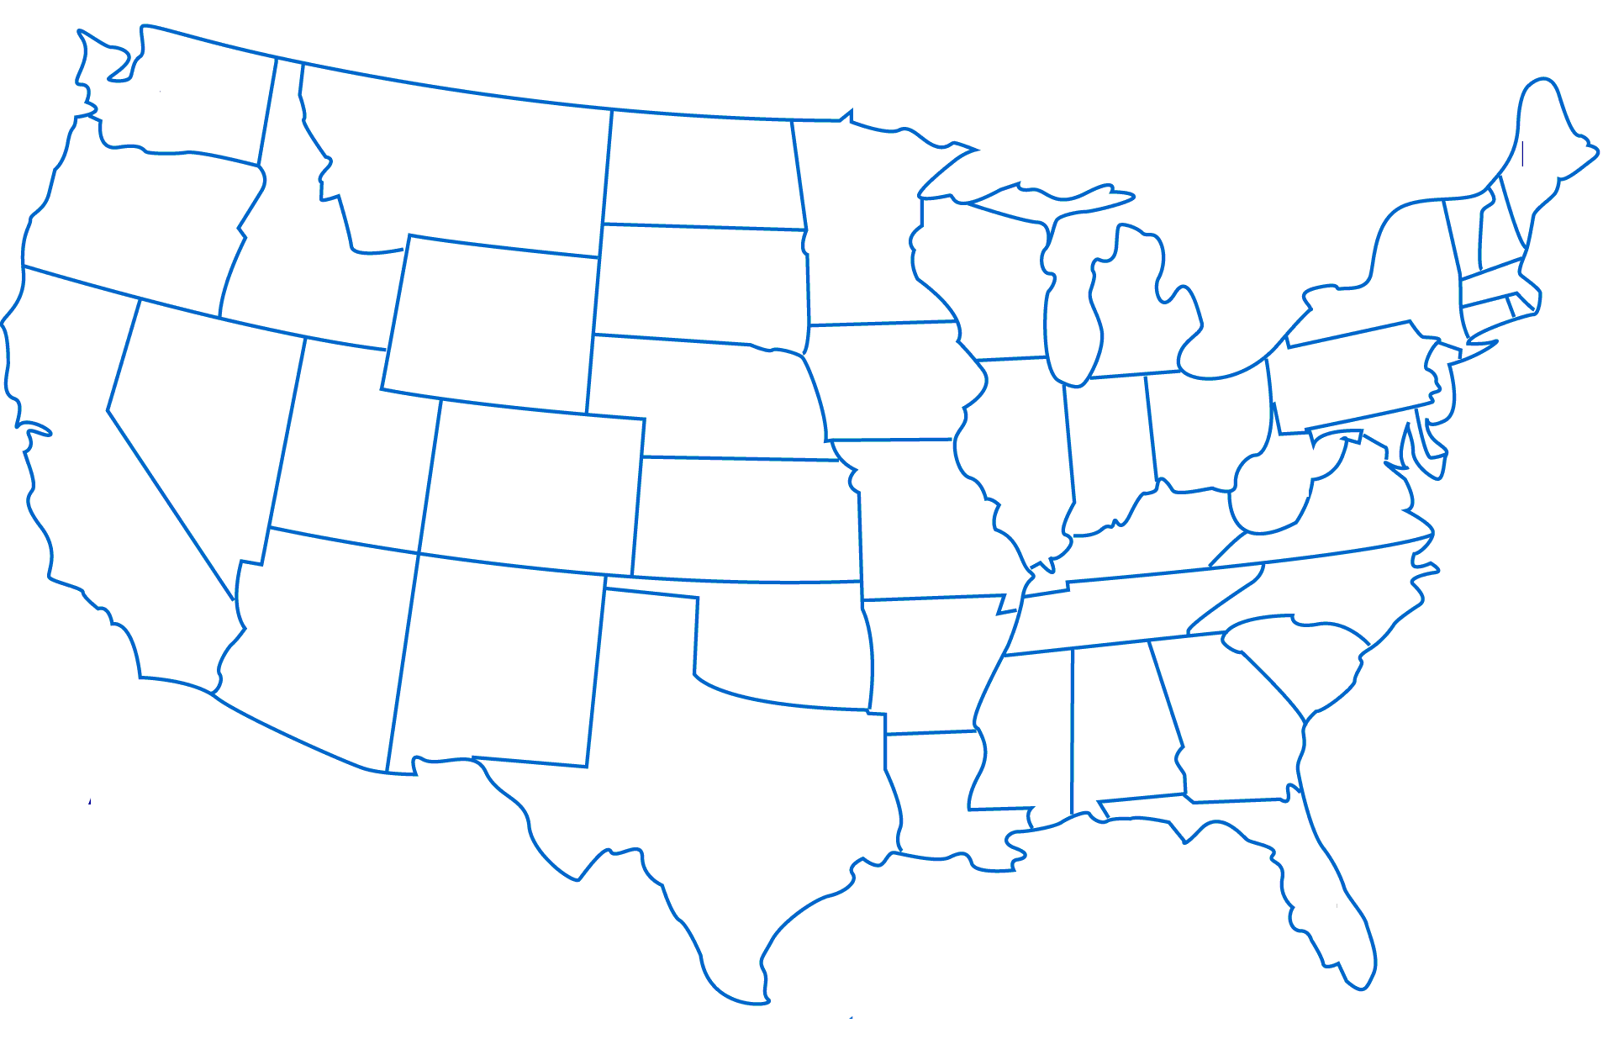
48% من الأحداث الذكور و 64% من الأحداث الإناث يعانون من تفكك الأسرة
نسبة الطلاق فيها أكثر من 50%
نسب العزوف عن الزواج 85%
ثلث أطفال أمريكا يولدون خارج إطار الزواج.
(دراسة خاصة أجرتها جمعية رعاية المسجونين)
* مجلة أوبزر فاتور

Slide 29
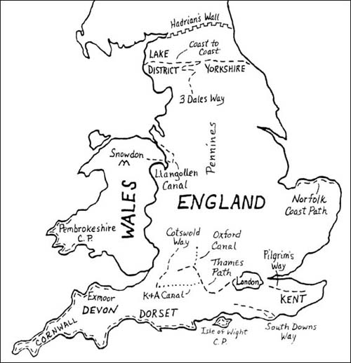
70% من كبار السن يعيشون بمفردهم.
عشرة ملايين امرأة تعول أولادها بمفردها.
29
دورة جامع الزهراء - 2017
Notes:
وضع خريطة أمريكا

Slide 30

4- استهداف الأسرة
Notes:
إضافة صورة (علية يصوب عليها أحدهم)

Slide 31
ثالثاً:
لأن الواقع يستصرخنا
ارتفاع نسب الطلاق.
ضعف التأهيل.
حال الأسرة عند غيرنا
استهداف الأسرة

Slide 32
هذه الدورة:
ليرضى الله
لأن الإسلام يدعونا
لأن الواقع يستصرخنا

Slide 33
www.dr-shaal.com
استبانة

Slide 34
ما حاجة الناس إلى دورات تأهيلية للزواج؟
Notes:
أبو الخير: يجب تصحيح الأرقام

Slide 35
فهرس الدورة
بين العقد والعرس
ليلة العرس.
ماذا يريد الرجل من زوجته وماذا تريد منه.
قواعد مهمة لاحتواء المشكلات الزوجية.
ميزانية الأسرة.
الطلاق.
الاختبار.
لماذا هذه الدورة.
الدعوة للزواج وحكم الزواج.
دوافــع الـزواج .
التأهيل النفسي للمقبلين على الزواج
اختيار الزوج.
اختيار الزوجة.
الخطبة
العقد.

Slide 36
على ماذا سيحصل المتدرب؟
يتعرف على الدوافع الشخصية الكامنة وراء الزواج،
لإروائها وتصحيح الخاطئ منها.
يتعرف على ما يريد كل من الزوجين من الآخر.
يتأهل نفسياً لتحمُّل مسؤولية الزواج وقبول الاختلاف.

Slide 37
على ماذا سيحصل المتدرب؟
يتعلم الأحكام الشرعية الكافية عن الزواج (الخطبة - العقد - الطلاق..)
يتزود بمهارات أسرية أساسية:
  ‌طريقة اختيار كل من الزوجين للآخر .
  ‌التعامل الأمثل بين العقد والعرس.
  فنون ‌التعامل مع المشكلات الأسرية.
  آليات التعامل مع مالية الأسرة.

Slide 38
شكراً

Slide 39
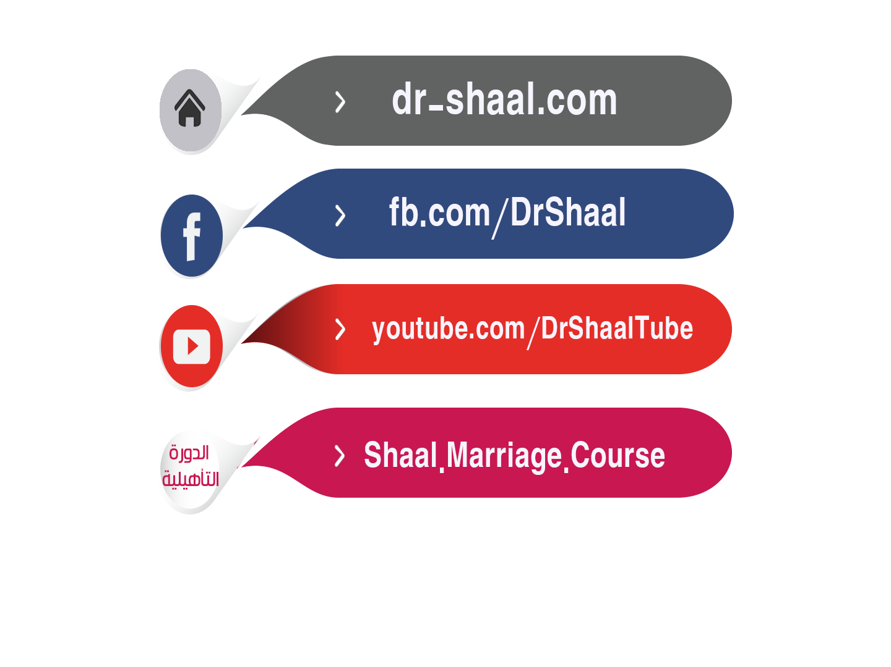
الدورة التأهيلية للحياة الزوجية

